Slide 1
PHÒNG GIÁO DỤC & ĐÀO TẠO QUẬN LONG BIÊN
MÔN MĨ THUẬT LỚP 3

Slide 2
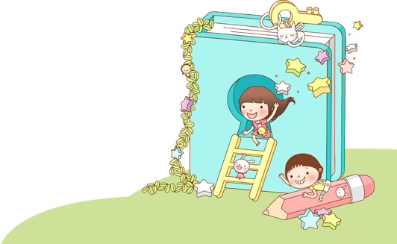
KHỞI ĐỘNG
HS chơi trò chơi:
“Thi kể tên các đồ dùng học tập”.

Slide 3
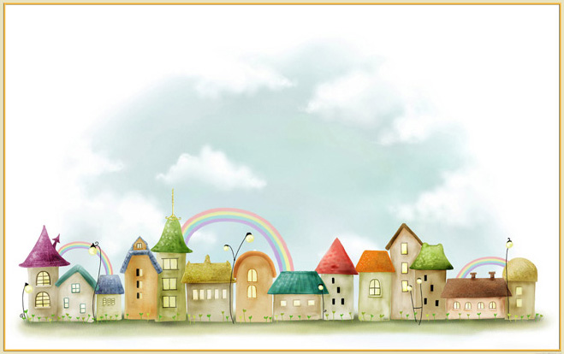
CHỦ ĐỀ 4: GÓC HỌC TẬP CỦA EM
BÀI 3: ỐNG ĐỰNG BÚT TIỆN DỤNG ( tiết 1 )

Slide 4
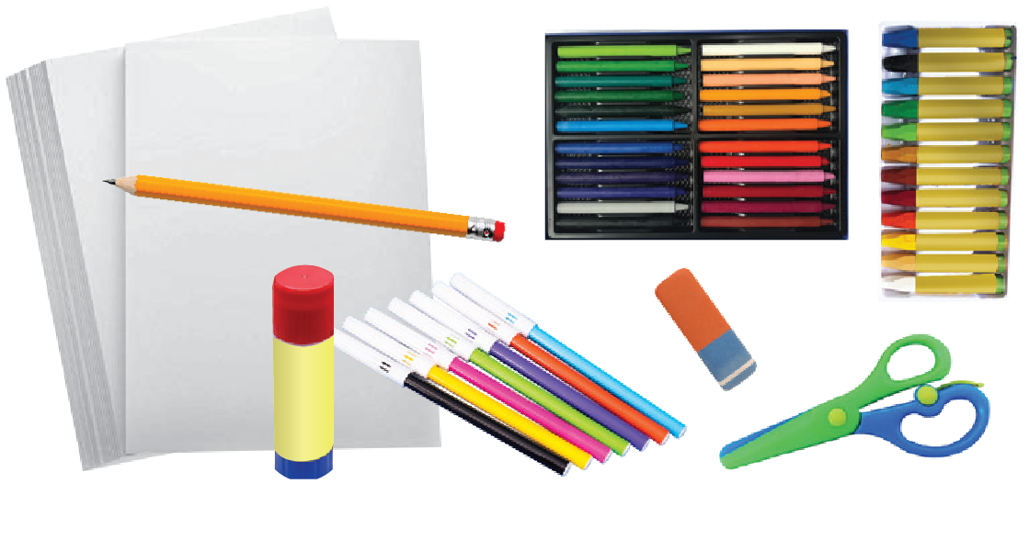
ĐỒ DÙNG

Slide 5
YÊU CẦU CẦN ĐẠT
1. Nêu được cách cắt và đan nan giấy bìa màu; giấy thủ công tạo sản phẩm mỹ thuật.
2. Tạo được ống đựng bút bằng cách đan nan từ giấy bìa màu, giấy thủ công. Chỉ ra được cách kết hợp các nan màu trong sản phẩm mỹ thuật.
3. Nhận biết được vẻ đẹp của sản phẩm mây tre đan truyền thống và giá trị của sản phẩm đan với việc bảo vệ môi trường.

Slide 6
HOẠT ĐỘNG 1: KHÁM PHÁ

Slide 7
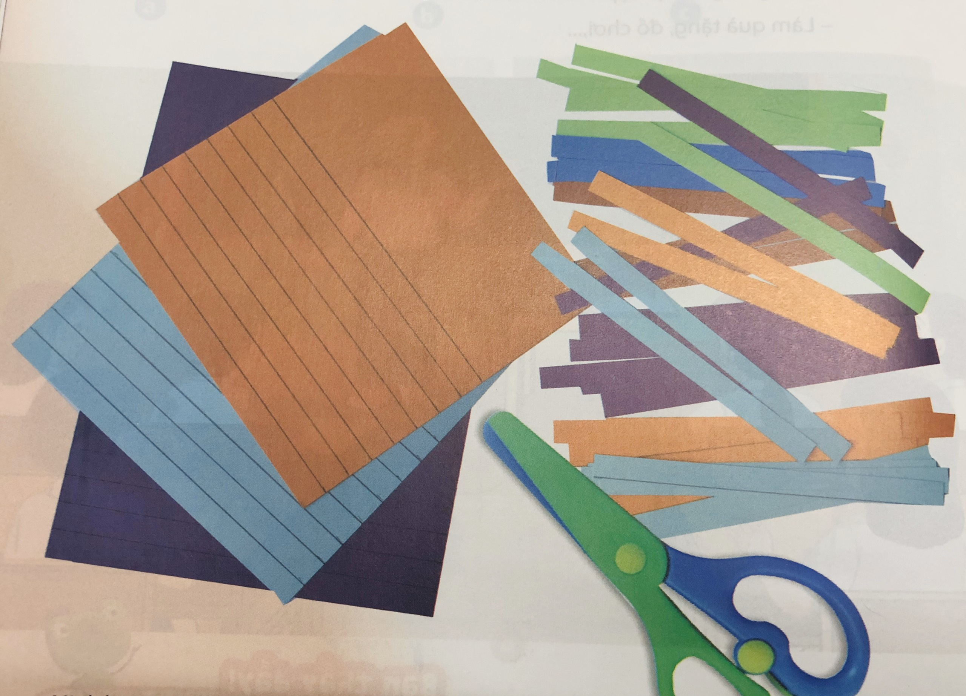
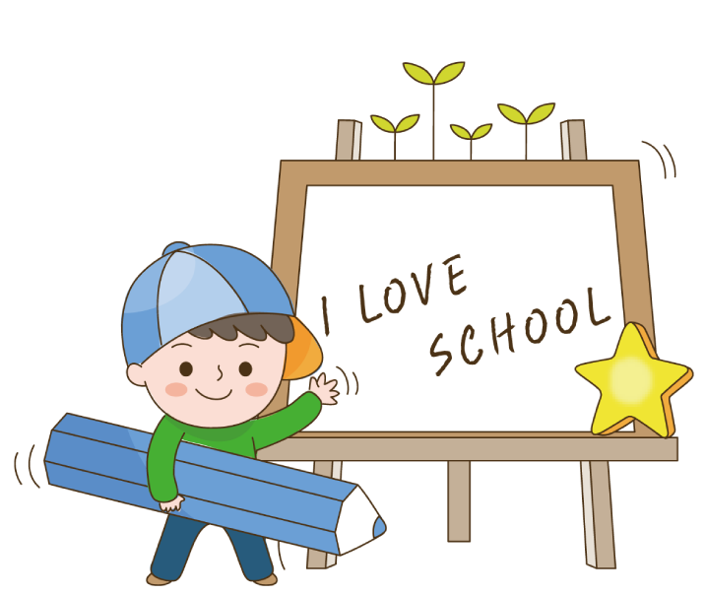
HOẠT ĐỘNG 1: KHÁM PHÁ
1. Em chọn giấy bìa màu nào để tạo nan đan? Vì sao?
2. Các nan giấy của em có một hay nhiều khích thước?
3. Em cắt màu nào trước, màu nào cắt sau?
HS quan sát trên màn hình (tranh trang 46 SGK)

Slide 8
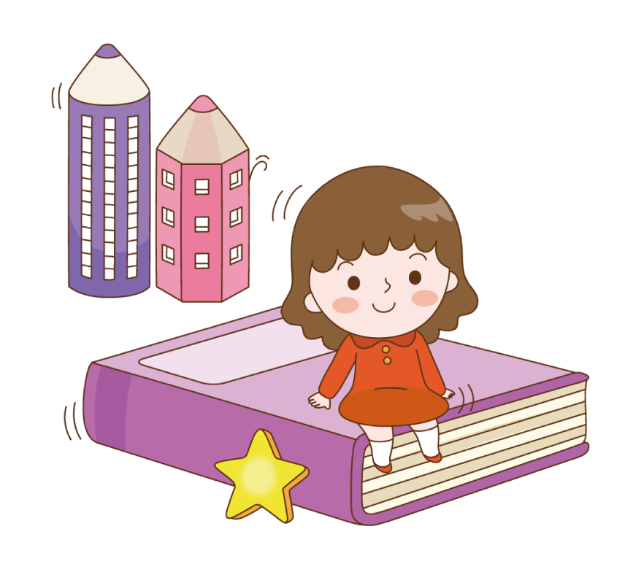
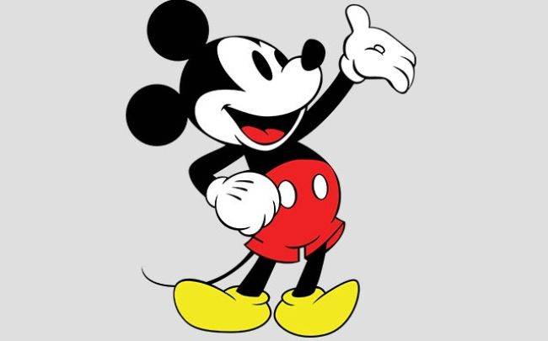
Ghi nhớ
HS cắt giấy màu thành những nan đan bằng nhau khoảng 1,5cm.
Có thể sử dụng nhiều màu giấy khác nhau cho sản phẩm sinh động.

Slide 9
HOẠT ĐỘNG 2:
KIẾN TẠO KIẾN THỨC - KỸ NĂNG

Slide 10
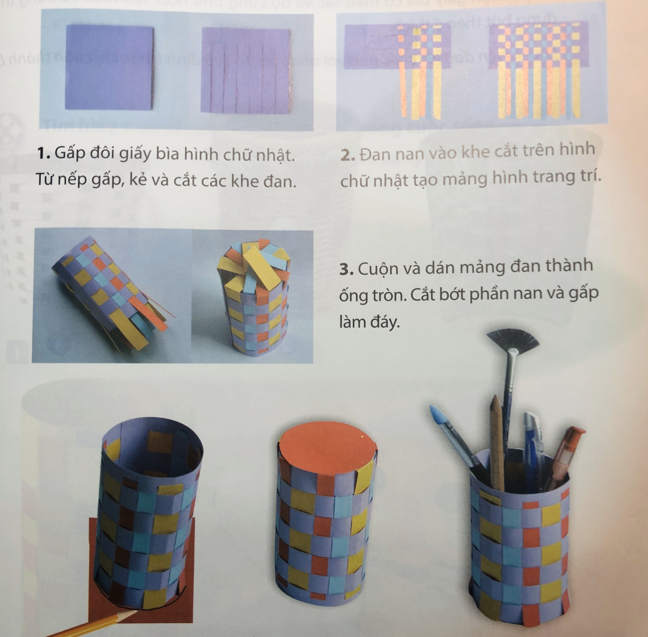
1. Để đan và tạo ống đựng bút cần bao nhiêu bước? 2. Làm thế nào để có các màu xen kẽ nhau trên sản phẩm? 3. Hình tròn để làm đáy ống bút được cắt khi nào?
HOẠT ĐỘNG 2:
KIẾN TẠO KIẾN THỨC - KỸ NĂNG
HS quan sát (trang 47 SGK)

Slide 11
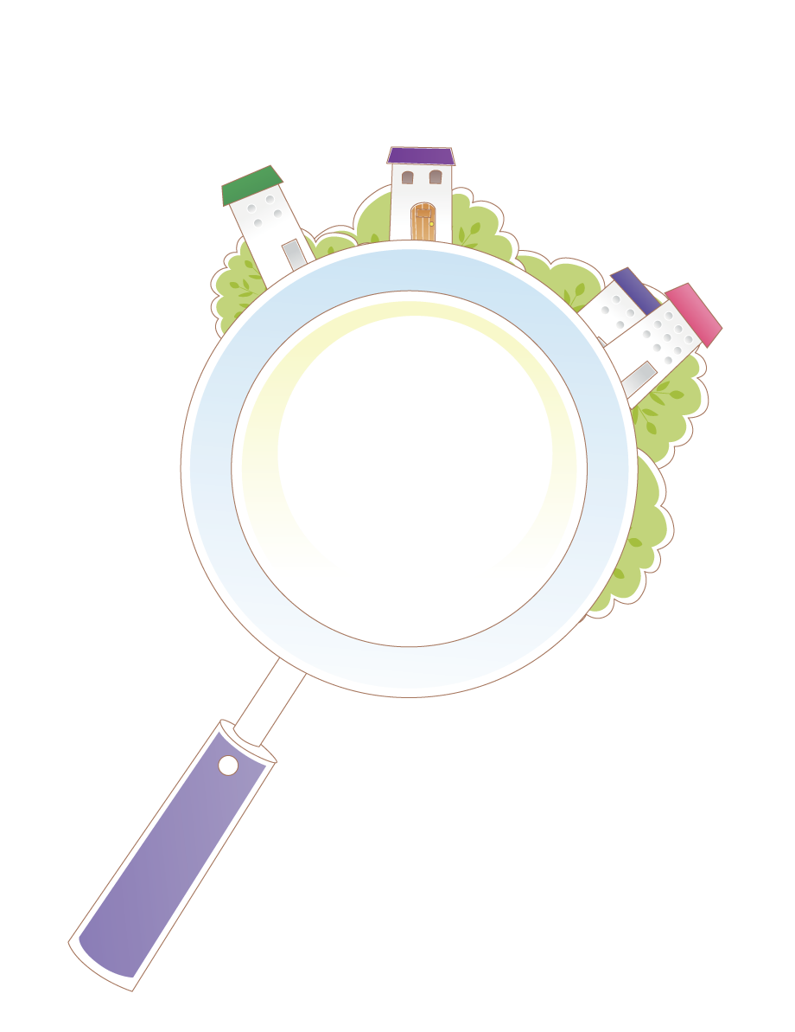
*Các bước thực hiện:
Bước 1: Gấp đôi giấy bìa hình chữ nhật. Từ nếp gấp, kẻ và cắt các khe đan.
Bước 2: Đan nan vào khe cắt trên hình chữ nhật tạo mảng hình trang trí.
Bước 3: Cuộn và dán mảng đan thành ống tròn. Cắt bớt phần nan và gấp làm đáy.
Bước 4: Đặt ống bút lên giấy bìa, vẽ và cắt hình tròn dán vào đáy ống hoàn thiện sản phẩm.
GHI NHỚ
* Đan nan bằng giấy bìa màu có thể tạo được hình trang trí và làm sản phẩm mĩ thuật.

Slide 12
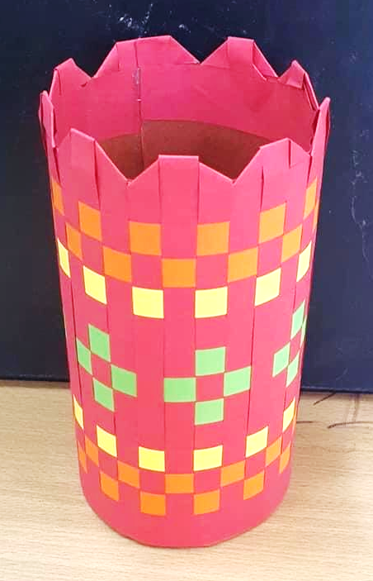
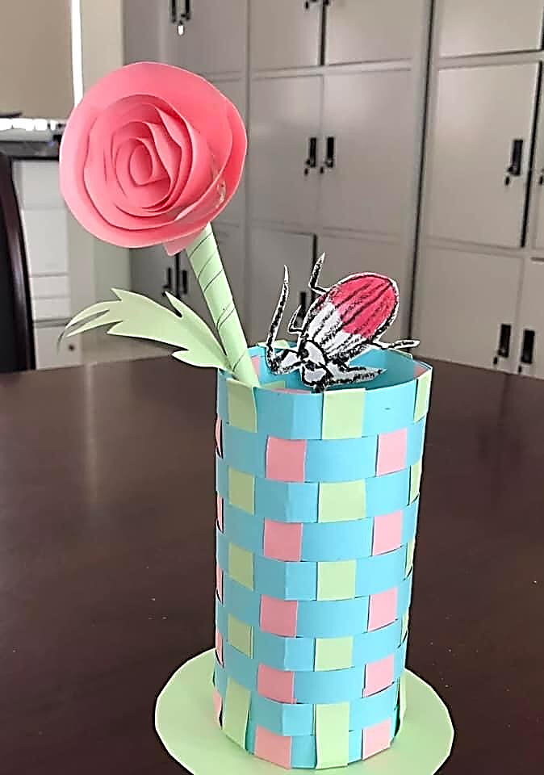
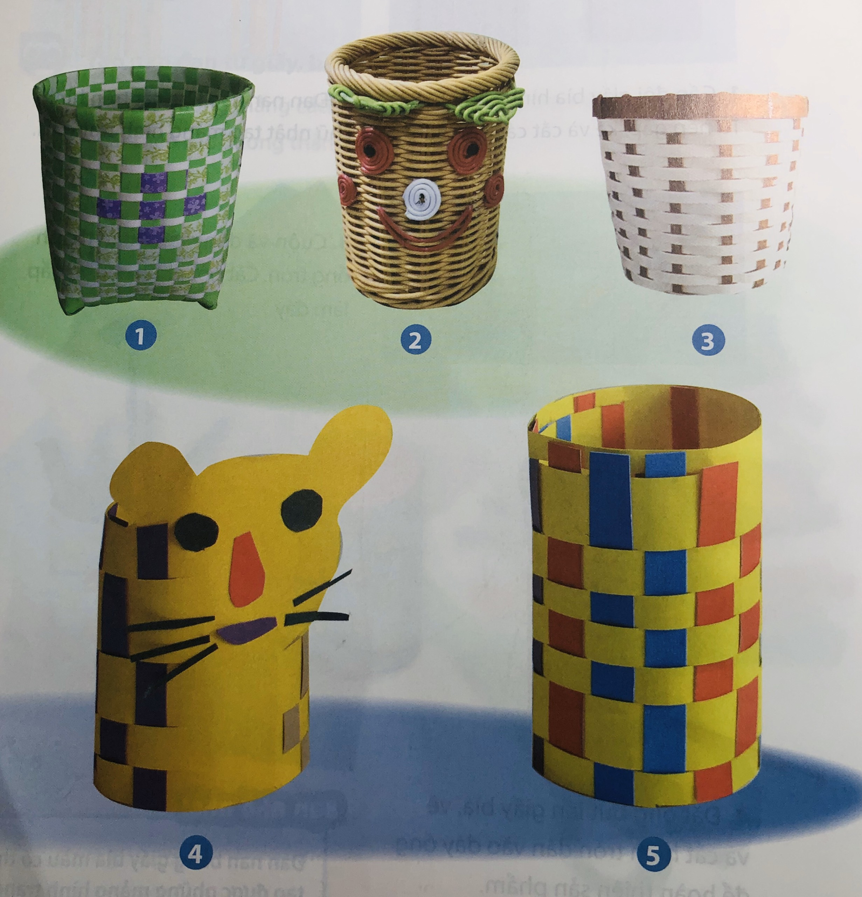
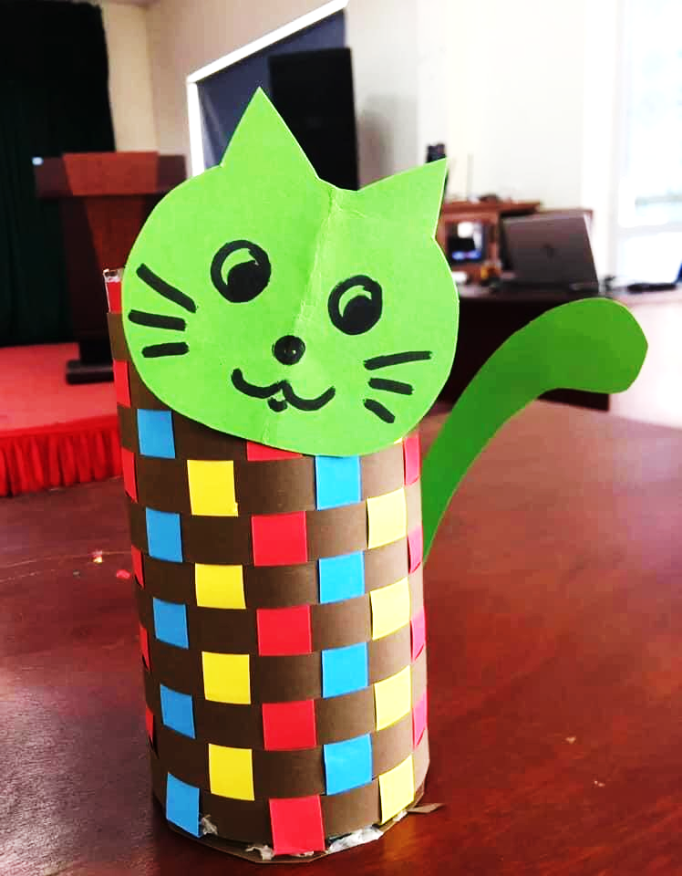
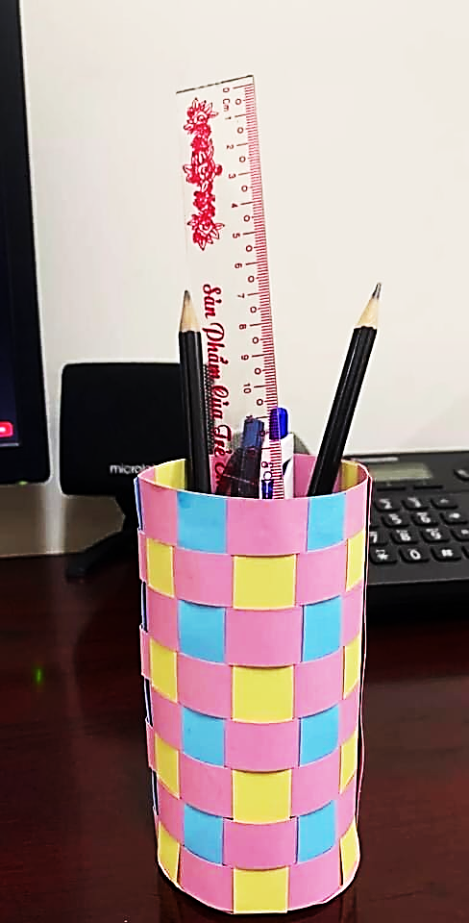
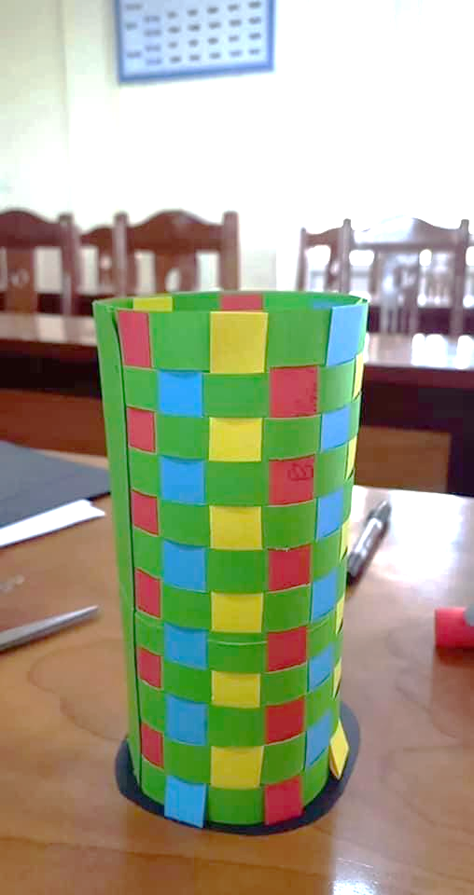
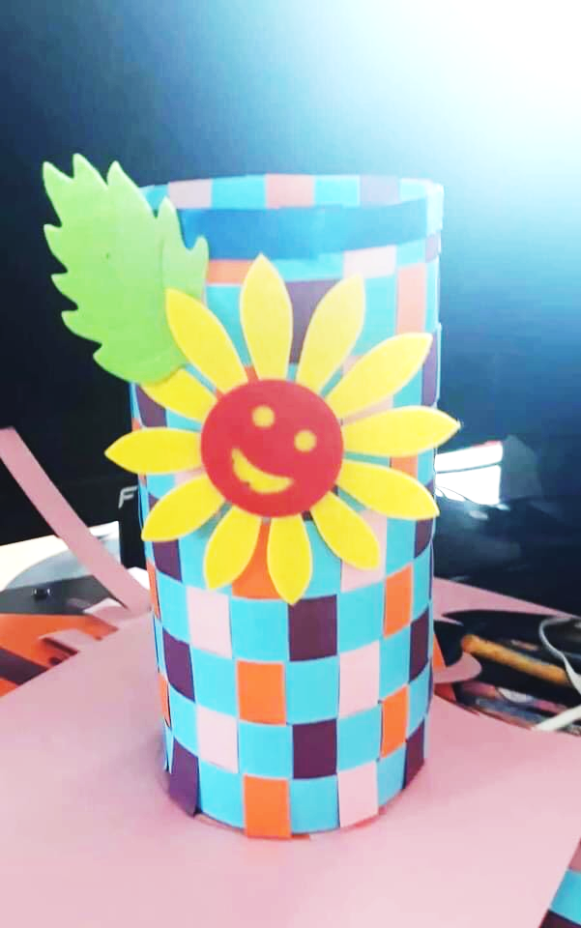
BÀI THAM KHẢO

Slide 13
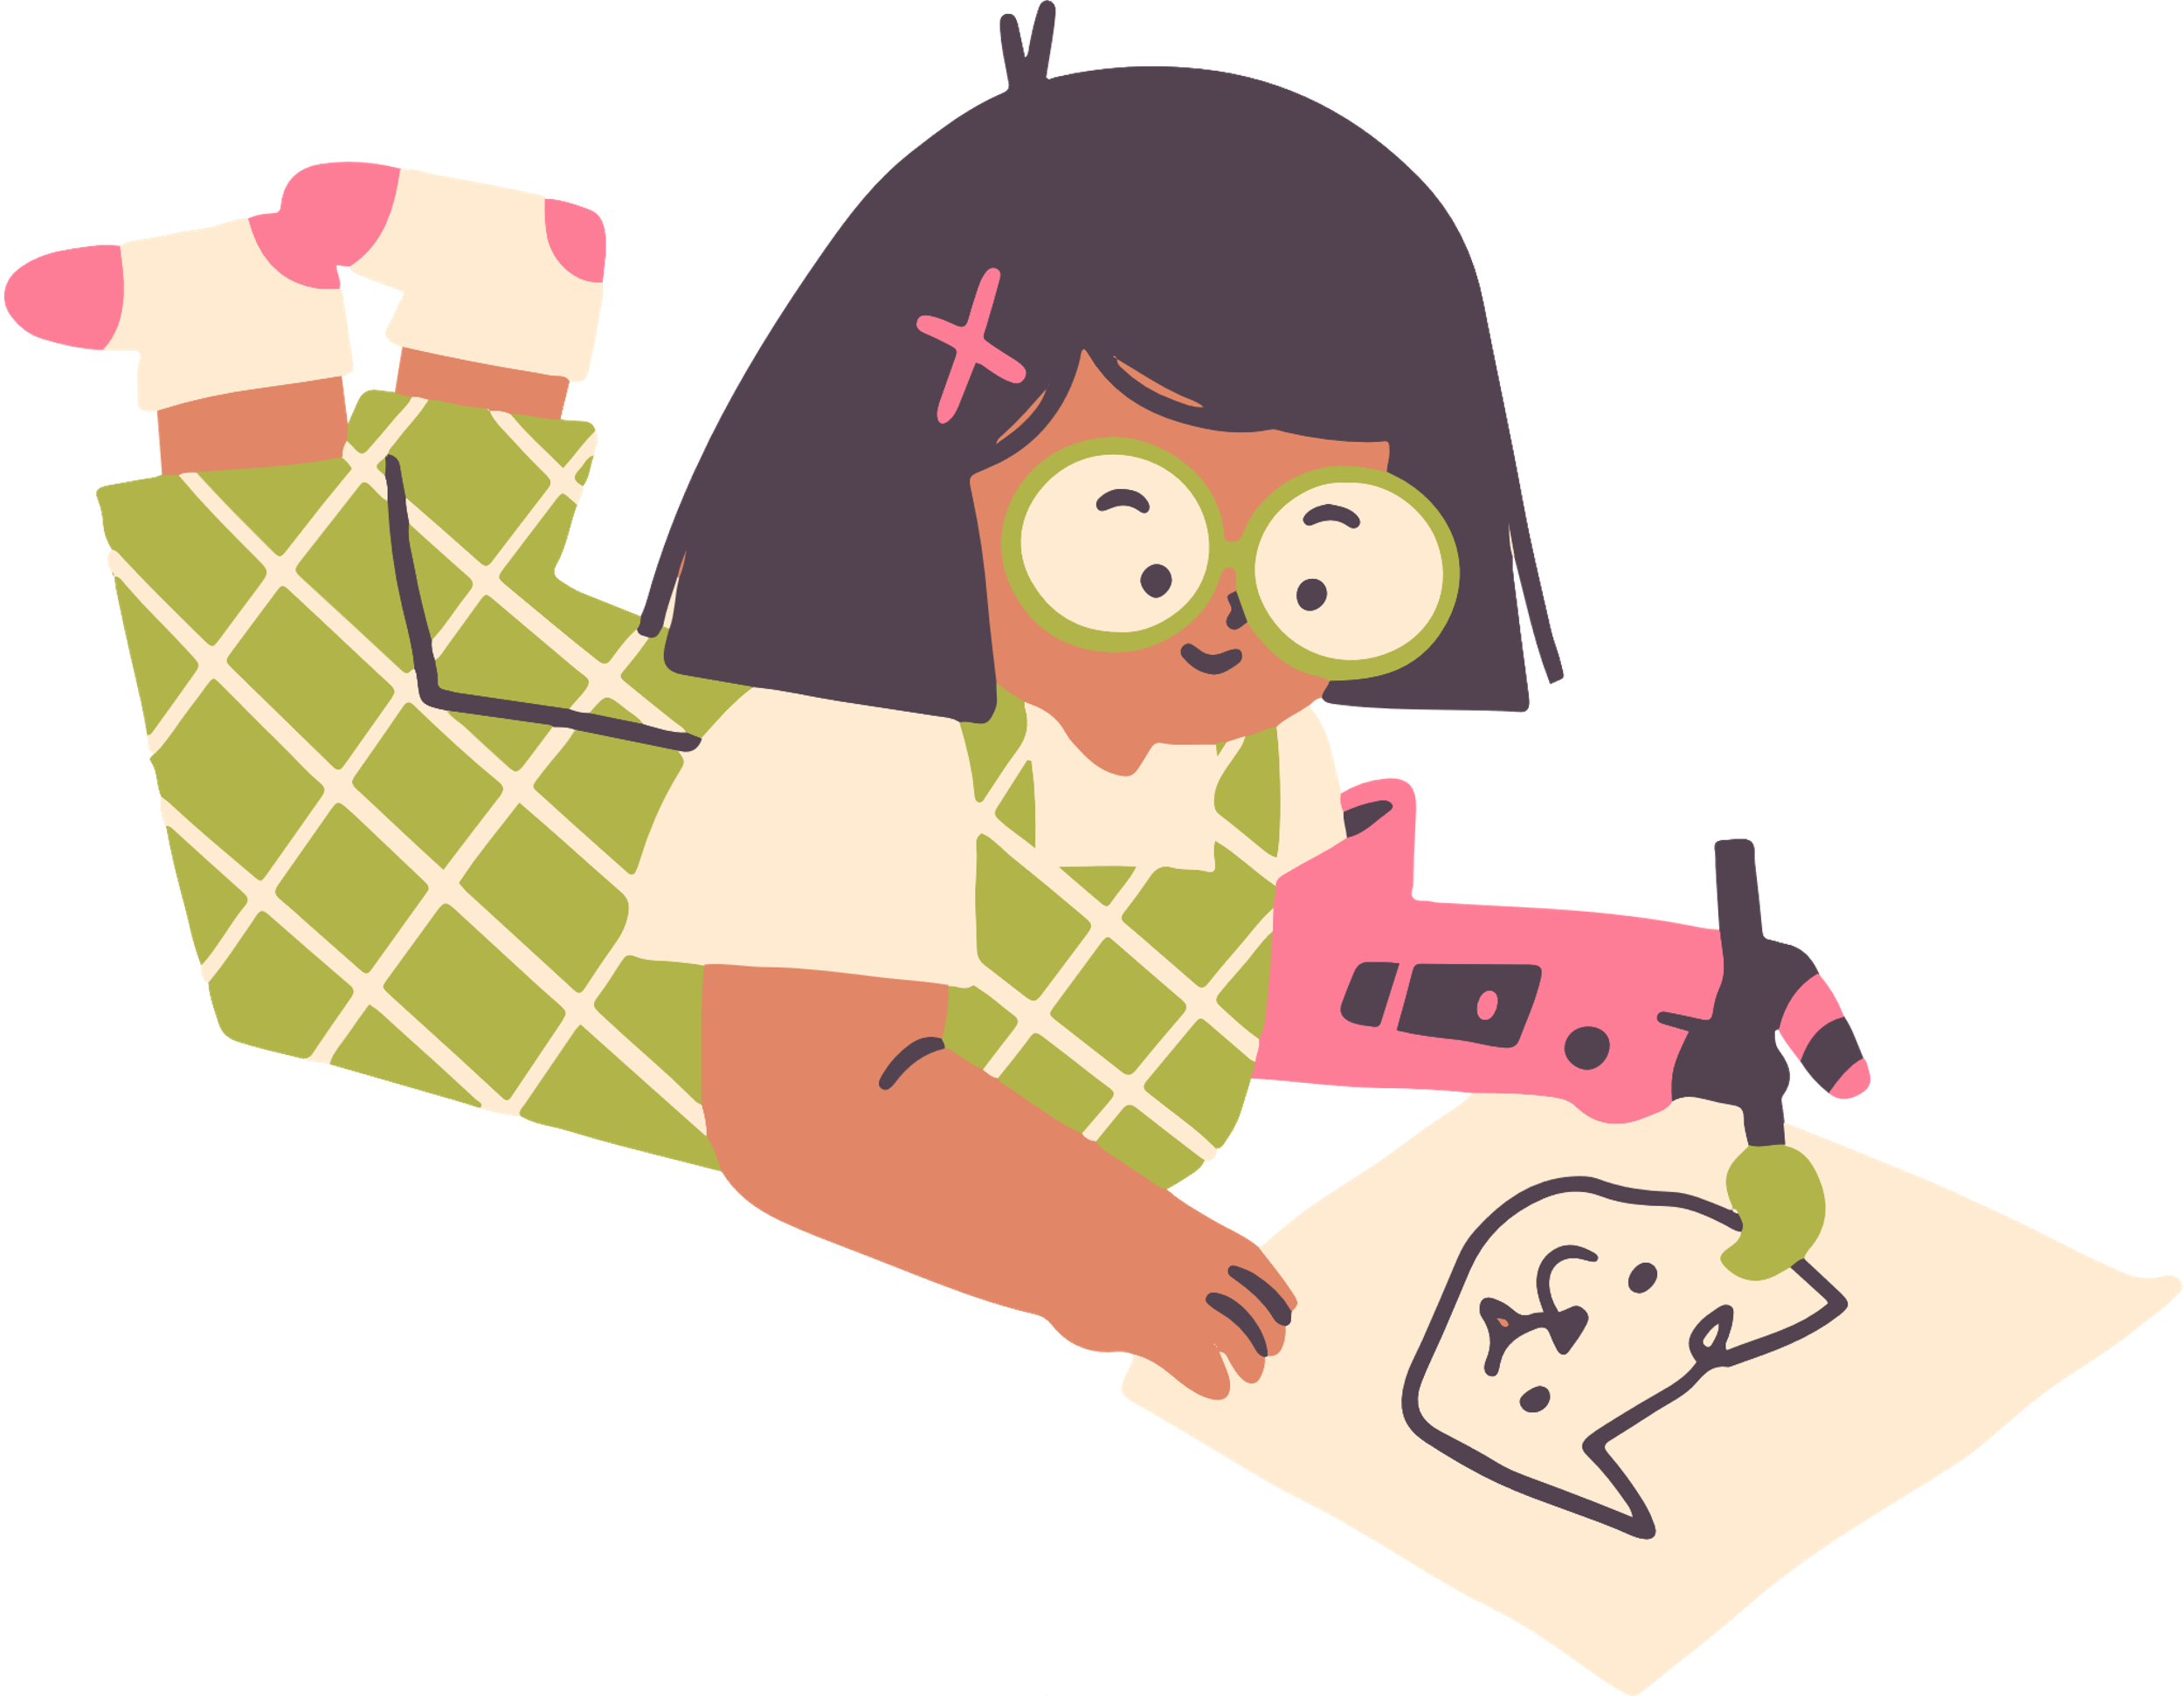
HOẠT ĐỘNG 3. LUYỆN TẬP-SÁNG TẠO
Em hãy tạo hình và trang trí ống đựng bút theo ý thích !
Notes:
Phần 3 Luyện tập- sáng tạo
Các em hãy vẽ hình sự vật/hình ảnh bất kỳ từ các hình cơ bản theo ý thích nhé !

Slide 14
HOẠT ĐỘNG 4. PHÂN TÍCH- ĐÁNH GIÁ
+ Em thích nhất sản phẩm nào? Vì sao?
+ Em đã sử dụng những màu gì làm nan đan?
+ Bước nào là khó nhất khi tạo hình sản phẩm?

Slide 15
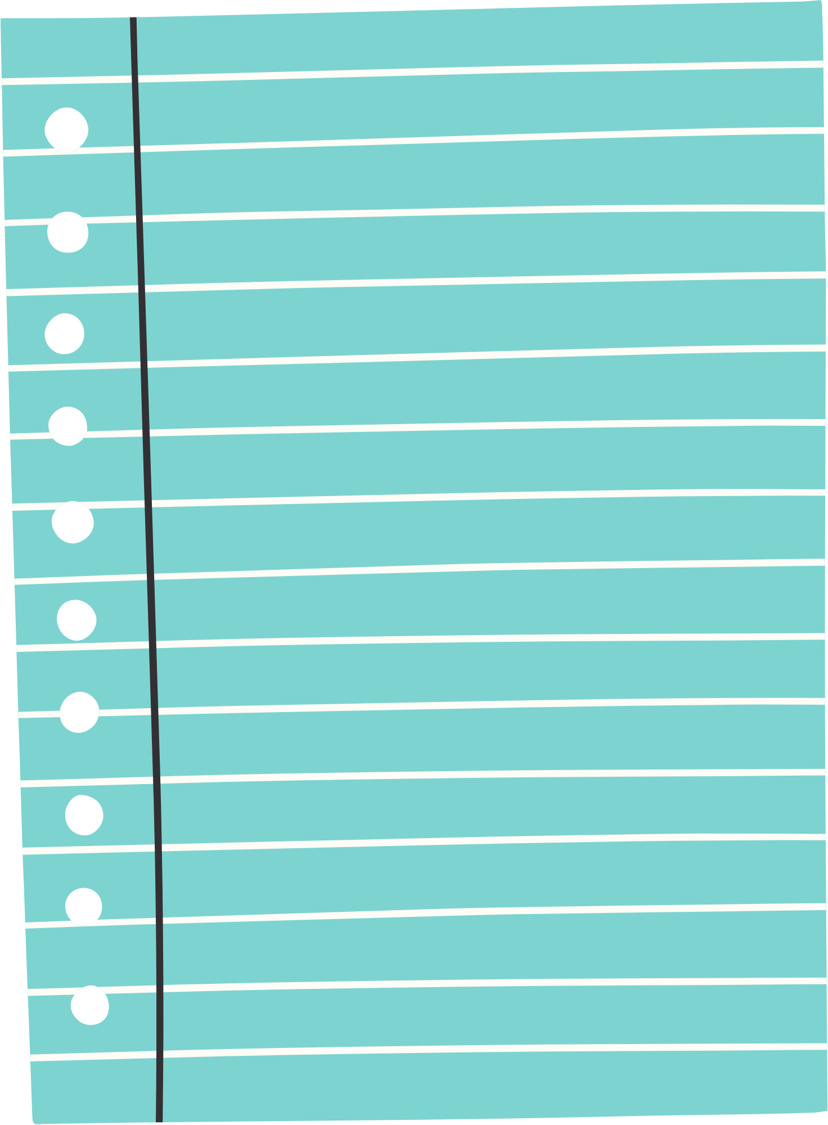
HOẠT ĐỘNG 5
VẬN DỤNG- PHÁT TRIỂN
- Yêu cầu HS quan sát hình ảnh về các sản phẩm và hoạt động đan mây, tre của cha ông ta để nhận biết thêm nét đẹp của một ngành nghề thủ công rất cần được duy trì và phát triển ở Việt Nam!
Notes:
Xin chào tất cả các em đã đến với bài học mỹ thuật lớp 1, CDD5: Ngôi nhà của em – Tiết 1

